Slide 1
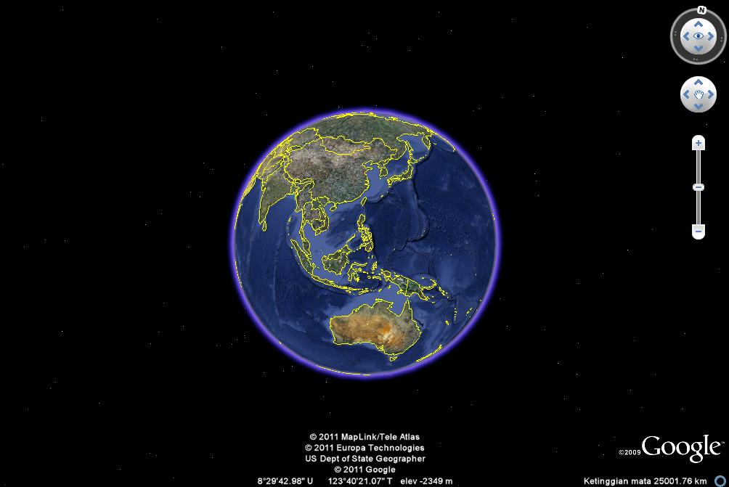
TUGAS BELAJAR DAN IZIN BELAJAR
BAGI PNS DI LINGKUNGAN KEMDIKBUD
UNIVERSITAS NEGERI YOGYAKARTA
BAGIAN KEPEGAWAIAN – TAHUN 2013

Slide 2

A. Latar Belakang
I. TUGAS BELAJAR
UU Nomor 14 Tahun 2005 :
□ Dosen harus memiliki kualifikasi akademik minimum
□ Dosen berkewajiban meningkatkan dan mengembangkan kualifikasi akademik dan kompetensi secara berkelanjutan sejalan dengan perkembangan IPTEKS
Permendiknas Nomor 48 Tahun 2009 :
□ Memenuhi kebutuhan akan tenaga ahli yang memiliki keahlian atau kompetensi
□ Meningkatkan pengetahuan, kemampuan, ketrampilan, serta sikap dan kepribadian profesional PNS
3. SE Menpan dan RB Nomor 04 Tahun 2013

Slide 3
B. Pengertian
Tugas belajar adalah :
□ penugasan yang diberikan oleh pejabat yang berwenang
□ melanjutkan pendidikan ke jenjang yang lebih tinggi atau yang setara baik di dalam maupun di luar negeri
□ bukan atas biaya sendiri
□ meninggalkan tugas sehari-hari sebagai PNS

Slide 4

PENUGASAN :
□ Pejabat yang berwenang adalah Mendikbud atau pejabat di tingkat kementerian yang ditunjuk olehnya:
□ Diberikan setelah memenuhi persyaratan : a.l
1) memenuhi persyaratan usia
2) sehat jasmani dan rohani
3) DP3 dalam 2 tahun terakhir sekurang-kurangnya baik
4) memperoleh jaminan pembiayan
5) membuat dan menandatangani surat perjanjian tugas belajar

Slide 5
6) adanya persetujuan dari Seskab untuk penugasan ke luar negeri (khusus untuk tubel di luar negeri)
7) bidang studi yang akan ditempuh mempunyai hubungan (linear) atau sesuai dengan kebutuhan dan pengembangan organisasi
8) memiliki surat rekomendasi kelulusan/diterima untuk melanjutkan studi dari PT penyelenggara
9) diusulkan oleh pimpinan PTN/Kopertis, dan;
10) persyaratan administrasi lain yang telah ditentukan

Slide 6
□ Jangka waktu penugasan :
● memperoleh ijazah S2 adalah 4 semester
● memperoleh ijazah S3 adalah 6 semester
● Dapat diberikan perpanjangan masa penugasan untuk paling lama adalah 2 semester, apabila memenuhi persyaratan untuk diperpanjang

Slide 7
□ Prestasi atas penugasan :
● menyelesaikan studi dalam jangka waktu yang telah ditentukan
● memperoleh ijazah
□. Implikasi atas penugasan
● tidak diperkenankan mengubah bidang studi yang telah ditentukan
● membatalkan penugasan atas kemauan sendiri
● mengubah dokumen-dokumen yang berkaitan dengan penugasan

Slide 8
● langsung melanjutkan studi ke jenjang yang lebih tinggi tanpa izin pejabat yang berwenang
● Melaksanakan ikatan dinas kepada negara setelah selesai melaksanakan tugas belajar
● Dikenakan sanksi pelanggaran disiplin PNS apabila tidak memperoleh hasil yang telah ditentukan atau tidak melaksanakan penugasan sebagaimana mestinya

Slide 9

2. PENYELENGGARA TUBEL :
□ Perguruan tinggi yang diselenggarakan oleh pemerintah
□ Perguruan tinggi yang diselenggarakan oleh masyarakat
□ Akreditasi PT dimaksud minimal B baik institusinya maupun prodi yang diselenggarakan
□ Perguruan tinggi di luar negeri yang diakui oleh negara yang bersangkutan dan Pemerintah Indonesia

Slide 10
SUMBER PEMBIAYAAN :
□ APBN
□ APBD
□ Bantuan negara sahabat/badan-badan internasional yang tidak mengikat
□ Bantuan yayasan/lembaga/ perusaha-an/organisasi yang berbadan hukum
□ Sumber lain yang sah

Slide 11
MENINGGALKAN TUGAS POKOK PNS
□ Pemberhentian dari jabatan struktural.
PNS yang menduduki jabatan struktural, diberhentikan dari jabatan struktural.
□ Pembebasan dari tugas-tugas jabatan
● PNS dosen yang melaksanakan tugas belajar, selama melaksanakan tugas belajar dibebaskan sementara dari tugas-tugas jabatan akademik dosen

Slide 12

□ Implikasi pembebasan semen-tara dari tugas-tugas jabatan :
● Dihentikan pembayaran tunjangan jabatan akademiknya
● Dihentikan pembayaran tunjangan profesi bagi yang telah mendapat sertifikat pendidik
● Status jabatan akademik menjadi non aktif

Slide 13
□ Pembayaran Gaji
■ Tugas belajar di luar negeri :
● Gaji aktif PNS pelajar dibayarkan sampai dengan tanggal keberangkatan ketem-pat belajar
● Uang bantuan untuk keluarganya dibayarkan mulai tanggal keberangkatan.

Slide 14
● Uang bantuan untuk keluarga berjumlah 100% dari gaji bersih PNS sebelum melaksanakan tugas belajar atau 100% dari gaji bersih (pokok) yang tertinggi PNS Pelajar suami isteri apabila kedua-duanya mendapat tugas belajar :

Slide 15
● Uang bantuan keluarga bagi PNS pelajar laki-laki/perempuan bujangan, atau pegawai pelajar yang telah kawin dan tidak menjadi pencari nafkah buat keluarga, diberikan sebesar 50% dari gaji bersih (pokok) PNS pelajar yang bersangkutan
■ Tugas belajar dalam negeri
Gaji PNS pelajar dibayarkan sebagaimana biasanya

Slide 16

□ Tunjangan tugas belajar
● Kepada PNS pelajar dalam negeri yang sebelum tugas belajar telah memiliki jabatan akademik, diberikan tunjangan tugas belajar sebesar tunjangan jabatan akademik yang diterima sebelum tugas belajar.
● Tunjangan tugas belajar tersebut dibayarkan terhitung mulai bulan ketujuh dari pelaksanaan tugas belajar
● Pemberian tunjangan tugas belajar setelah mendapatkan persetujuan dari Menpan dan ditetapkan dalam bentuk keputusan Mendiknas

Slide 17
C. Hak dan Kewajiban Dalam Masa Studi
□ Hak
1. mendapat biaya belajar
2. mendapat kenaikan pangkat :
a. Reguler
Diberikan kepada PNS pelajar yang tidak memiliki jabatan (struktural atau fungsional) sebelum tubel
● Dalam batas jenjang pangkat yang ditentukan berdasarkan ijazah yang dimiliki
● > 4 tahun dalam pangkat terakhir yang dimiliki
● DP3 dalam 2 tahun terakhir untuk semua unsur bernilai > baik

Slide 18
b. Pilihan
Diberikan kepada PNS pelajar yang memiliki jabatan (struktural atau fungsional) sebelum tubel
● Dalam batas jenjang pangkat yang ditentukan untuk jabatan yang dimilikinya sebelum tubel
● > 4 tahun dalam pangkat terakhir yang dimiliki
● DP3 dalam 2 tahun terakhir untuk semua unsur bernilai > baik

Slide 19
c. Setelah Tubel
Diberikan kepada PNS pelajar yang telah lulus dan memiliki ijazah :
1) magister (S2) dan pangkatnya masih golongan ruang III/a, maka dinaikan pangkatnya menjadi III/b, apabila :
● > 4 tahun dalam pangkat terakhir yang dimiliki
● DP3 dalam 2 tahun terakhir untuk semua unsur bernilai > baik

Slide 20
2) Doktor (S3) dan pangkatnya masih golongan ruang III/a, atau III/b, maka dinaikan pangkatnya menjadi III/c, apabila :
● > 4 tahun dalam pangkat terakhir yang dimiliki
● DP3 dalam 2 tahun terakhir untuk semua unsur bernilai > baik

Slide 21
3 mendapat kenaikan gaji berkala
Masa tugas belajar dihitung sebagai masa penugasan
4 mendapat penilaian DP3
□ Tubel di luar negeri
● nilai DP3 diberikan oleh pejabat pada perwakilan RI di negara tempat tugas belajar
● Nilai DP3 tersebut dibuat dalam suatu form yang telah ditentukan dan harus ditandatangani oleh pejabat yang berwenang
● Nilai DP3 tersebut dikirimkan kepada atasan langsungnya di unit kerja semula pada setiap akhir tahun penilaian DP3

Slide 22
□ Tubel dalam negeri
● nilai DP3 diberikan oleh pejabat yang berwenang pada sekolah/prodi pascasarjana tempat tugas belajar
● Nilai DP3 tersebut dibuat dalam suatu form yang telah ditentukan dan harus ditandatangani oleh pejabat yang berwenang
● Nilai DP3 tersebut dikirimkan kepada atasan langsungnya di unit kerja semula pada setiap akhir tahun penilaian DP3

Slide 23
□ Kewajiban
1 melaporkan keberadaan dan alamat tempat tinggalnya di luar negeri pada perwakilan RI setempat
2. melaporkan alamat PT penyelenggara tubel dan alamat tempat tinggalnya kepada pimpinan unit kerjanya
3 melaporkan perkembangan kemajuan studinya setiap semester kepada perwakilan RI setempat dan pimpinan unit kerjanya
4 kembali ke unit kerja asal pada kesempatan pertama (selambat-lambatnya) 1 bulan setelah selesai tugas belajar
5 membuat laporan secara tertulis kepada pimpinan unit kerjanya

Slide 24
6 mengajukan permohonan perpanjang-an masa tugas belajar selambat-lambatnya 6 bulan sebelum masa tugas belajar yang ditentukan berakhir (apabila keterlambatan bukan karena kelalaian dan kesengajaan)
7 mentaati seluruh ketentuan peraturan perundang-undangan yang berlaku bagi WNI dan PNS

Slide 25
D. Sanksi
Perpres Nomor 12 Tahun 1961, apabila :
● Membatalkan secara sepihak tugas belajar yang harus dilaksanakan
● Membatalkan perjalanan ke tempat tugas belajar atau perjalanan kembali ke tempat kedudukannya sebagai PNS
● Tidak mendapatkan hasil yang sewajarnya dalam waktu yang telah ditetapkan karena kelalaiannya
● Diberhentikan dari PNS atas permintaan sendiri atau bukan karena alasan-alasan yang berhubungan dengan kepentingan dinas sebelum berakhirnya masa ikatan dinas

Slide 26
Dikenakan sanksi :
● segera menyetorkan (kontan) ke dalam kas negara sejumlah biaya yang telah dikeluarkan bagi PNS bersangkutan ditambah dengan 100 % (seratus persen).
● Permintaan penangguhan atas pembayaran tersebut dikenakan bunga sebesar 6 % (enam persen) pertahun.

Slide 27
Peraturan Pemerintah Nomor 53 Tahun 2010
● Tidak melaksanakan atau membatalkan tugas belajar secara sepihak berarti membatalkan perintah kedinasan yang berdampak pada instansi, sehingga dikenakan sanksi disiplin PNS tingkat sedang
● masa studi merupakan ukuran beban kerja yang harus diselesaikan sehingga laporan kemajuan studi dalam 2 semester dapat dinilai sebagai sasaran beban kerja yang harus dicapai dalam 1 tahun, apabila :
- capaian beban kerja hanya 25% - 50% dikenakan sanksi disiplin tingkat sedang
- capaian beban kerja di bawah 25% dikenakan sanksi disipin tingkat berat

Slide 28
● Ikatan dinas merupakan kewajiban PNS pelajar kepada negara dan pemerintah setelah selesai melaksanakan tugas belajar. Oleh karena itu apabila tidak melaksanakan kewajiban ikatan dinas berarti menim-bulkan kerugian pada negara sehingga dapat dikenakan sanksi disiplin tingkat berat

Slide 29
E. Perpanjangan dan Pembatalan Tubel
□ Perpanjangan Tubel
● keterlambatan studi bukan atas kelalaian
● rekomendasi dari PT penyelenggara
● perpanjangan izin penugasan ke luar negeri dari Seskab (khusus tubel di luar negeri)
● rekomendasi dari pimpinan unit kerja
● rekomendasi/jaminan perpanjangan pembiayaan

Slide 30
□ Pembatalan Tubel
● terdapat bukti PNS pelajar tidak memenuhi syarat
● Dijatuhi hukuman disiplin tingkat sedang atau tingkat berat
● mengajukan permohonan mengundurkan diri karena alasan yang dapat dipertimbangkan
● tidak melaporkan perkembangan kemajuan studi

Slide 31
● bekerja di luar kegiatan tugas belajar
● tidak dapat melaksanakan tugas belajar karena hal-hal di luar kemampuan
● diangkat dalam jabatan struktural atau diberi tugas tambahan
● adanya kepentingan dinas atau kepentingan organisasi yang mengharus-kan PNS pelajar tetap melaksanakan tugas

Slide 32
F. Pengaktifan Kembali
□ Selesai atau tidak lagi melaksanakan tubel diaktifan kembali
□ Pengaktifan diajukan selambat-lambatnya 1 bulan setelah selesai tubel
□ Pengaktifan ditetapkan dengan Keputusan Mendiknas

Slide 33
II. Belajar Atas Biaya Sendiri
PNS dapat melanjutkan pendidikan ke jenjang yang lebih tinggi atau pendidikan yang setara atas biaya sendiri
Syarat :
a. Biaya pendidikan dan fasilitas penunjang lainnya ditanggung oleh yang bersangkutan
b. Tidak meninggalkan tugas kedinasan dan atau tugas sehari-hari
c. Tidak menuntut kenaikan pangkat penyesuaian ijazah
d. DP3 dalam 2 tahun terakhir minimal baik
e. Mendapatkan rekomendasi dari atasan langsung mengenai bidang studi yang akan ditempuh sesuai dengan tugas pekerjaannya

Slide 34

SEKIAN
TERIMA KASIH

